Slide 1

آزمايشگاه مكانيك خاك

Slide 2
نگارش گزارش هاي آزمايشگاهي
اهميت كار در آزمايشگاه

Slide 3
گزارش نويسي مهندسي

Slide 4
انواع ارائه هاي كتبي

Slide 5
تنظيم گزارشهاي آزمايشگاهي

Slide 7
آشنايي با نمونه گيري

Slide 17
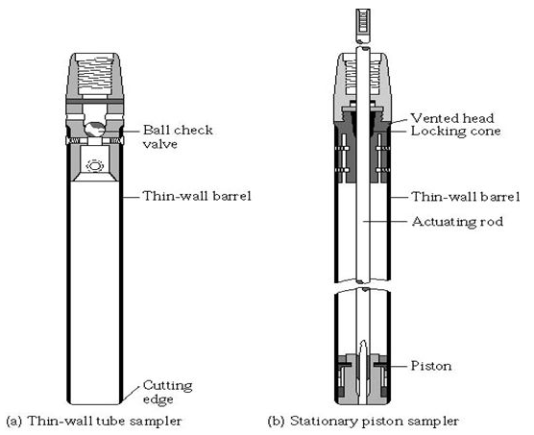
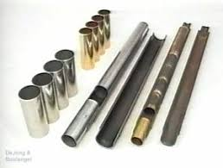
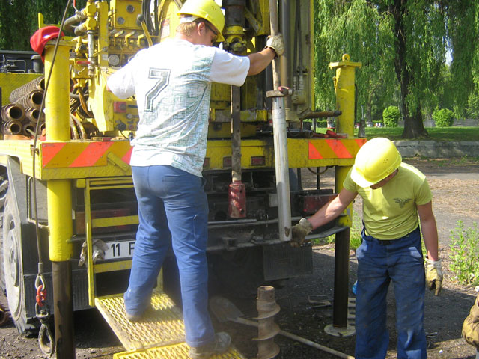


Slide 19
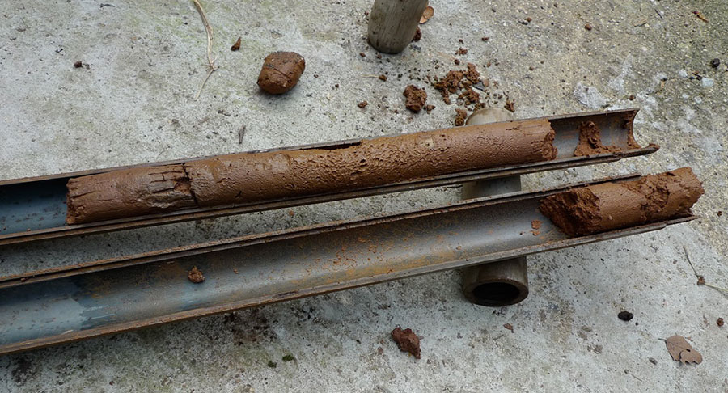

Slide 21
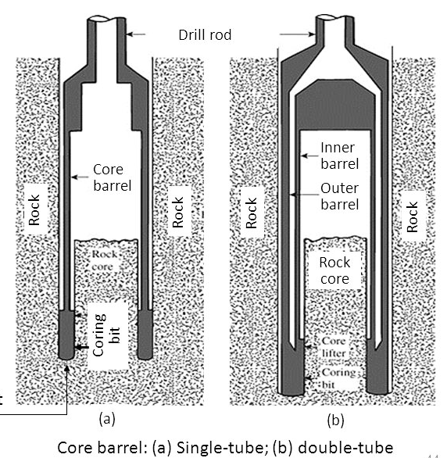

Slide 23


